Slide 1
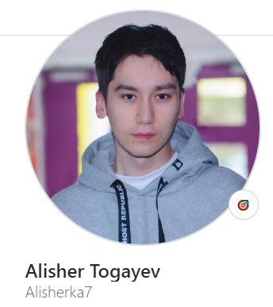
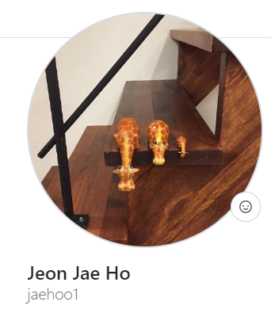
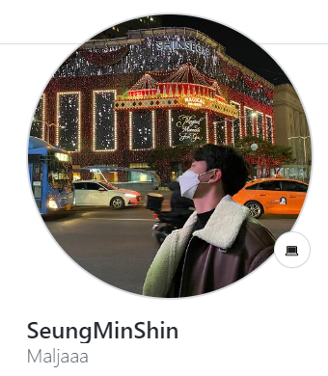
컴퓨터공학특강
<
>
객체 리터럴
var team3 = {
member1:
알레셰르
member2:
전재호
member3:
신승민
}

Slide 2
목차
1. 객체란?
2. 객체 리터럴에 의한 객체 생성
3. 프로퍼티
4. 메서드
5. 프로퍼티 접근
6. 프로퍼티 값 갱신
7. 프로퍼티 동적 생성
8. 프로퍼티 삭제
9. ES6에서 추가된 객체 리터럴의 확장 기능

Slide 3
4. 메서드
p. 130
컴공특 3팀
Function vs Method
메서드 : 객체 혹은 클래스에 묶여(종속되어)있는 함수
→ 프로퍼티를 참조하고 조작할 수 있는 동작(behavior)을 정의

Slide 4
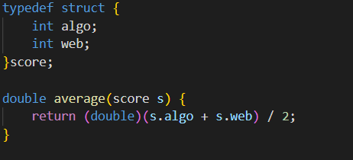
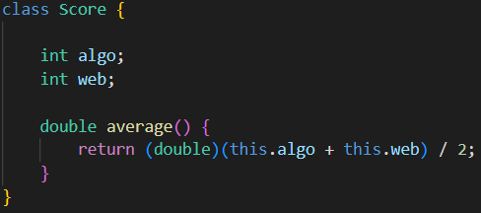
4. 메서드
p. 130
컴공특 3팀
“메서드” 라는 단어는 클래스/객체 라는 개념이 선행되어야 등장가능

Slide 5

4. 메서드
p. 130
컴공특 3팀
자바스크립트의 함수는 객체(일급 객체)다.
일급 객체 : 다른 객체들에 일반적으로 적용 가능한 연산을 모두 지원하는 객체
→ 값으로 사용(취급)할 수 있다.
→ 함수를 할당, return, param으로 넘기는 것이 가능함

Slide 6
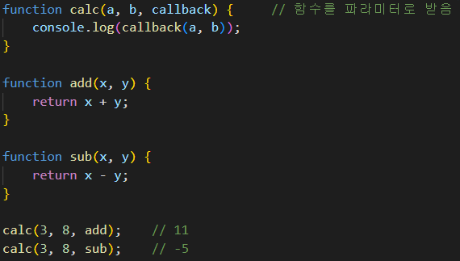
4. 메서드
p. 130
컴공특 3팀
함수를 param으로 넘기는 것이 가능함 ( C언어에서의 함수 포인터와 유사 )
→ 콜백함수 → 콜백헬

Slide 7
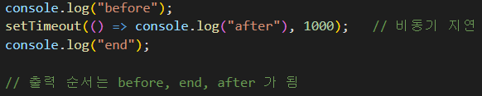
4. 메서드
p. 130
컴공특 3팀
콜백함수를 왜 써요?
자바스크립트는 싱글 스레드 비동기 방식의 언어
당장 실행이 가능한 다음 코드를 먼저 처리한 후, 원래 코드를 실행함
→ 자바스크립트의 하나밖에 없는 스레드가 멈추는걸 방지

Slide 8
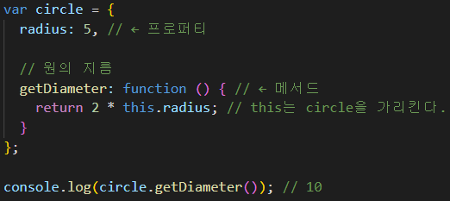
4. 메서드
p. 130
컴공특 3팀
타 언어에서 메서드 내 self, this 키워드로 객체(인스턴스) 자기 자신을
지칭할 수 있는 것 처럼,
자바스크립트에서도 this 참조변수를 통해 자신을 가리킬 수 있습니다.

Slide 9
5. 프로퍼티 접근
p. 130
컴공특 3팀

Slide 10





Ⅱ. 프로그램 개요
컴공특 3팀
게임 규칙
Player : 2 ~ 4
개인전
Player 1
Player 2

Slide 11


Ⅱ. 프로그램 개요
컴공특 3팀
게임 규칙
10 × 10
× 3
Head
× 1

Slide 12







Ⅱ. 프로그램 개요
컴공특 3팀
게임 로직
방 만들기 / 참가
게임 플레이
플레이어 별 지렁이, 폭탄
게임오버 된 플레이어
최후의 승자

Slide 13
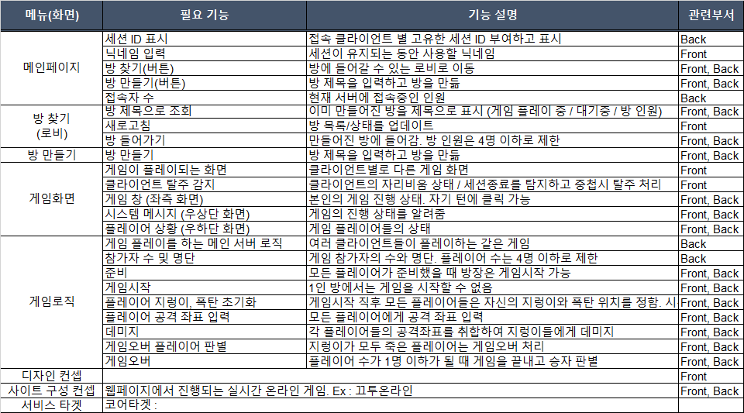
Ⅱ. 프로그램 개요
컴공특 3팀
요구사항 정의서

Slide 14
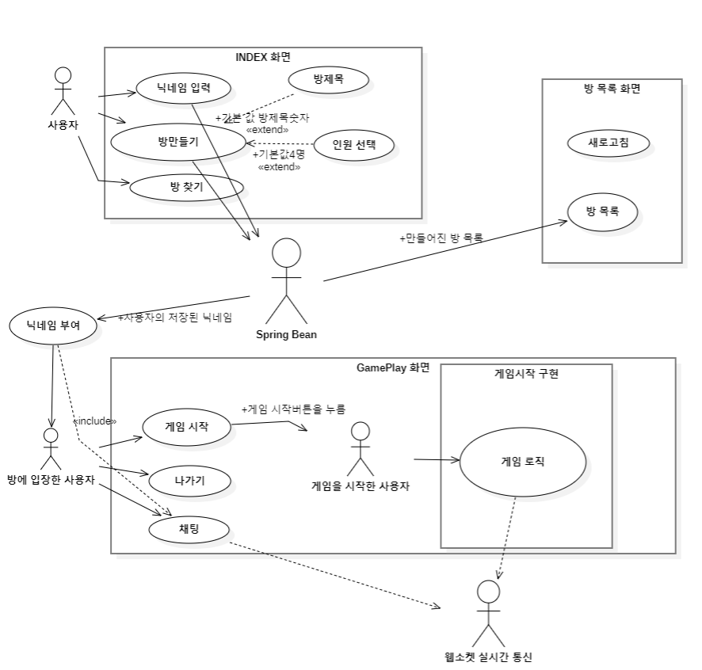
Ⅱ. 프로그램 개요
컴공특 3팀
유스케이스 다이어그램

Slide 15
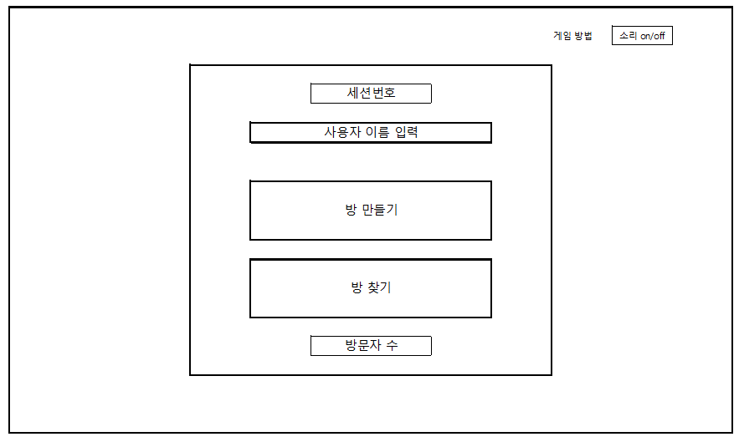
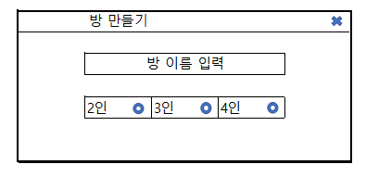
Ⅱ. 프로그램 개요
컴공특 3팀
UI 명세서 – 메인 화면
팝업창 →
모든 버튼 클릭시 “삐용”이란 효과음 부여

Slide 16
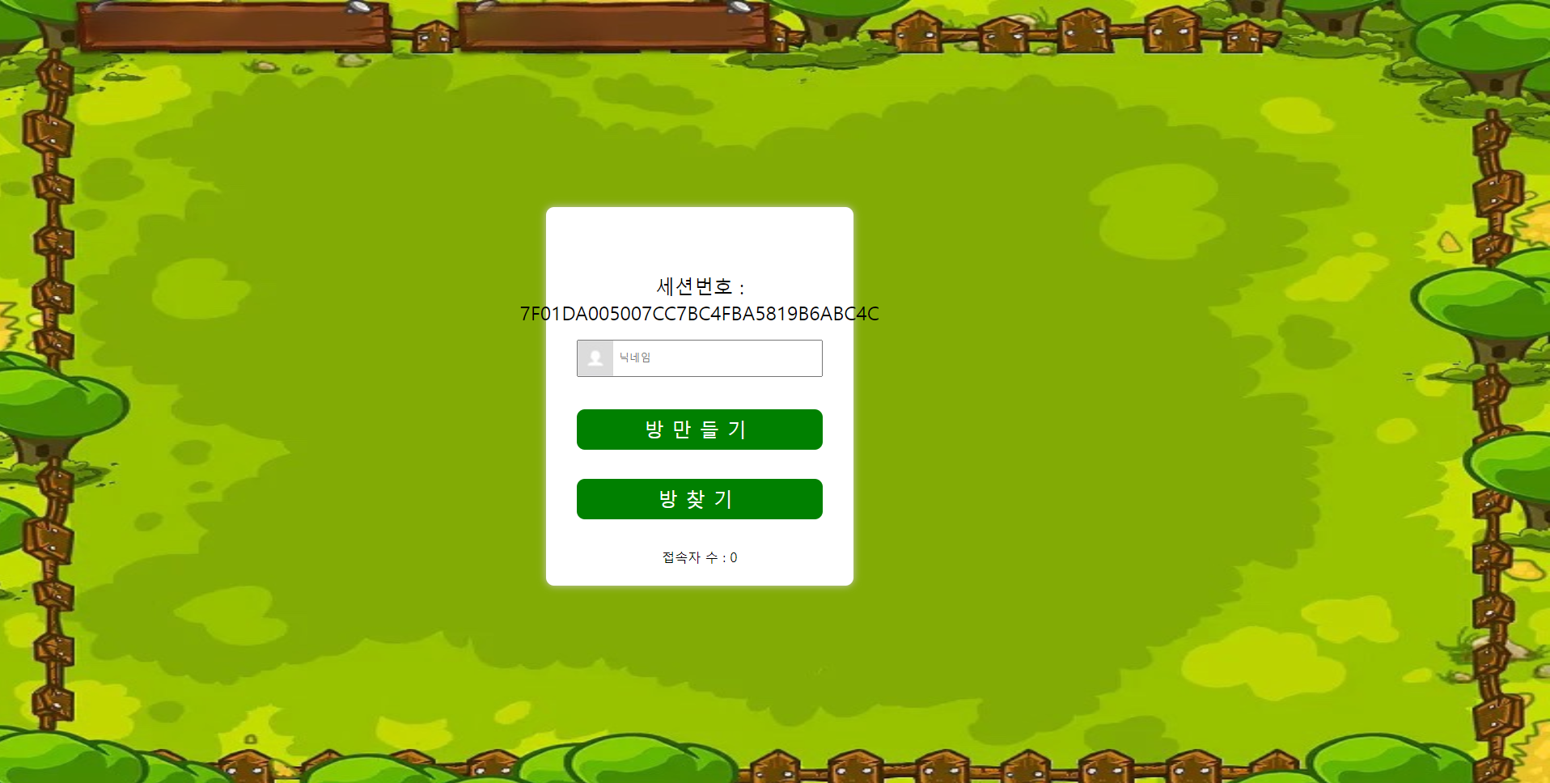
Ⅱ. 프로그램 개요
컴공특 3팀
UI 명세서 – 메인 화면

Slide 17
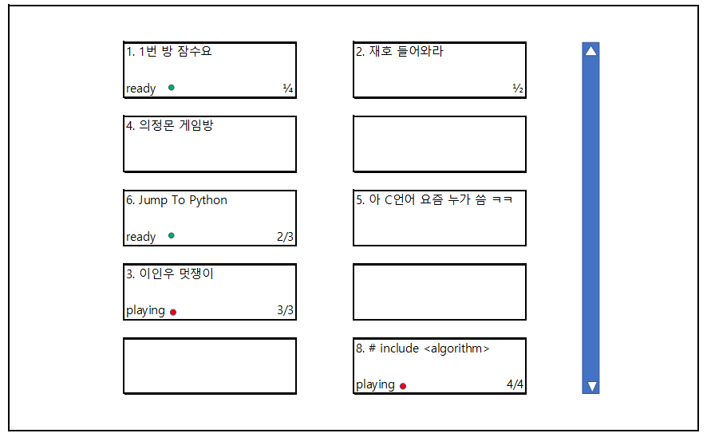
Ⅱ. 프로그램 개요
컴공특 3팀
UI 명세서 – 방 목록 화면

Slide 18
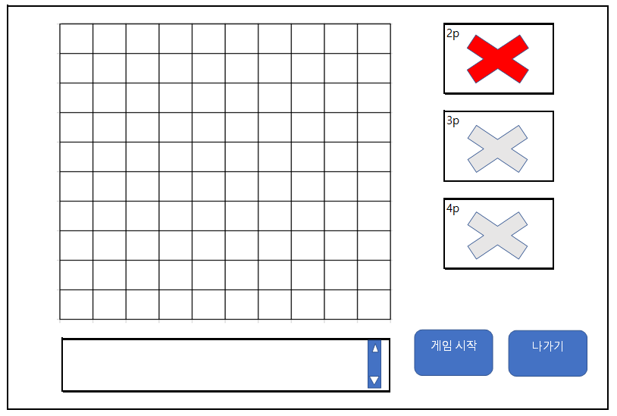
Ⅱ. 프로그램 개요
컴공특 3팀
UI 명세서 – 플레이 화면

Slide 19



Ⅲ. 구현 기술
컴공특 3팀
사용 툴 – 인터넷 브라우저
Microsoft Edge
Google Chrome
Mozilla Firefox

Slide 20



Ⅲ. 구현 기술
컴공특 3팀
사용 툴 – 원격 제어 프로그램
PuTTY & openssh-server
mstsc(원격 데스크톱 연결) & xrdp
TightVNC Viewer& tigervnc-server

Slide 21



Ⅲ. 구현 기술
컴공특 3팀
사용 툴 – Code Editor & IDE
Eclipse
Intellij IDEA (Community)
VS Code

Slide 22




Ⅲ. 구현 기술
컴공특 3팀
사용 언어 및 기술 스택 – Front End
HTML
JavaScript
CSS
JSP

Slide 23





Ⅲ. 구현 기술
컴공특 3팀
사용 언어 및 기술 스택 – Back End
Spring Boot
Web Socket
Java
Apache Tomcat
Cent OS 7

Slide 24
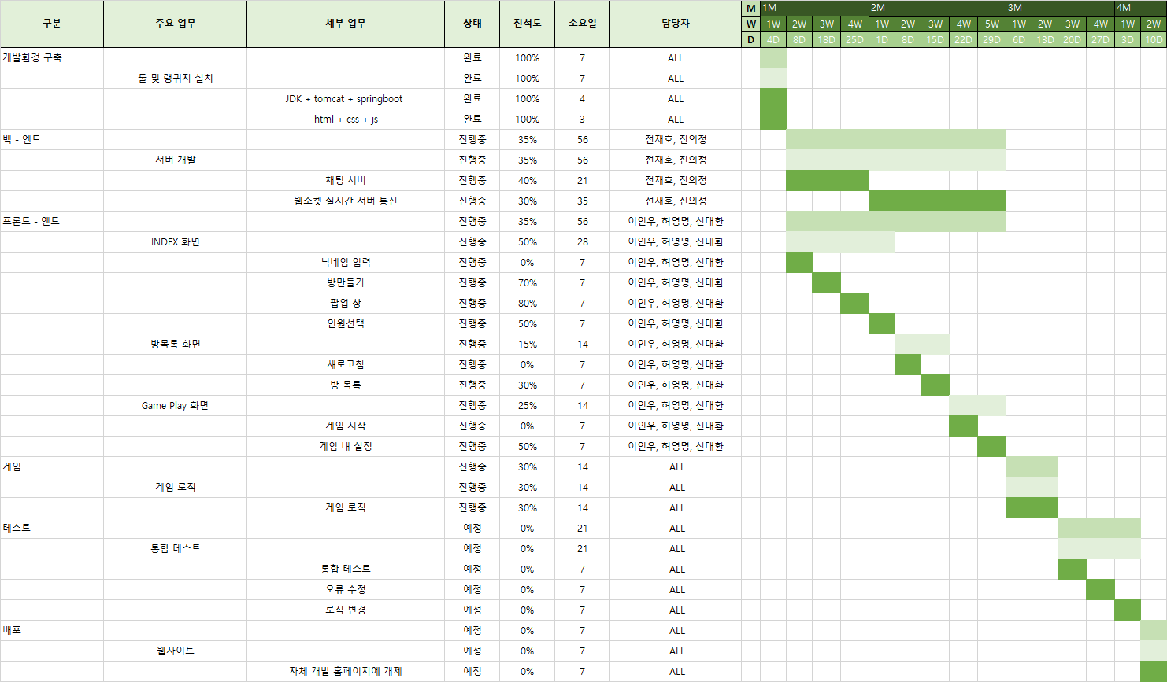
Ⅳ. 현재 진행 상황
컴공특 3팀
WBS – 간트 차트

Slide 25




Ⅴ. 향후 계획
컴공특 3팀
채팅
방 생성 / 방 입장
웹 실시간통신
게임

Slide 26
Thank you

